Slide 1
Gamme Amundi Label ISR UCITS ETF
Amundi ETF
Rapport Annuel Label ISR 2024
Décembre 2024
• Communication marketing.
Toutes les informations relatives à l’investissement responsable d’Amundi sont disponibles sur amundietf.com et amundi.com. Toute décision d’investissement doit prendre en compte l’ensemble des caractéristiques et objectifs du fonds, tel que décrits dans son prospectus. Ce document est destiné exclusivement à des investisseurs agissant pour compte propre et appartenant à la classification « contreparties éligibles » ou « clients professionnels » au sens de la directive 2014/65/EU relative aux marchés d’instruments financiers.

Slide 2
Sommaire
01.
La gamme d’ETF Actifs labellisés
3
02.
Rapport de performance ESG
9
03.
Rapport sur les Principales Incidences Négatives
17
04.
Rapport de Vote
19
05.
Rapport d’Engagement
21
06.
Rapport sur les Plans de Transition Climatiques
25
07.
Risques et Informations importantes
31

Slide 3

01.
La gamme d’ETF Actifs labellisés
4

Slide 4
Principes généraux du Label ISR dite « V3 »
Focus sur les 6 piliers fondateurs
Objectifs recherchés par le fonds au travers de la prise en compte des critères ESG pour les émetteurs
Objectifs généraux recherchés par la prise en compte des critères ESG dans la politique d’investissement
Prise en compte des PAIs avec la double matérialité
Surperformance sur deux PAIs concernant les incidences négatives par rapport à l’indice de référence
1
Méthodologie d’analyse et de notation des émetteurs mise en œuvre par la société de gestion
Intégration des enjeux climatiques et plans de transition
Méthode de construction d’univers d’investissement initial
Gestion des controverses
2
Prise en compte des critères ESG dans la construction et la vie du portefeuille
Obligation de donner le poids sur chaque critère E, S et G au sein de la note ESG et de justifier d’un poids inférieur à 20%
Exclusions obligatoires liées à : l’environnement, la production d’électricité, aux dimensions sociales et de gouvernance
Une part minimum de 90% des émetteurs analysés ESG dans le portefeuille du fonds
Exclusion de 30% des émetteurs en poids, au choix, soit en sélectivité ou en amélioration de note
Limitation dans l’utilisation des dérivés dans les portefeuilles
3
4
Politique de vote et d’engagement ESG avec les émetteurs
Obligation de décrire la politique de vote et d’engagement ESG
Minima de vote et transparence sur l’exécution des votes
5
Transparence renforcée
Publications obligatoires relatives à la politique d’investissement responsable de la société de gestion
6
Mise en évidence du suivi des performances ESG du portefeuille du fonds
Publications obligatoires relatives aux fonds
Document réservé aux investisseurs professionnels uniquement

Slide 5








Amundi Label ISR : les blocs essentiels d’un portefeuille diversifié*, répondant aux nouvelles exigences du Label
ETF Actions
ETF Obligataires
Amundi Label ISR Actions Europe UCITS ETF
Amundi Label ISR Actions Monde UCITS ETF
Amundi Label ISR Credit EUR UCITS ETF
Amundi Label ISR Actions USA UCITS ETF
Amundi Label ISR Actions Japon UCITS ETF
Amundi Label ISR Credit USD UCITS ETF
Source : Amundi ETF, au 27/11/2024. Information donnée à titre illustratif uniquement, susceptible d’évoluer dans le temps sans notification préalable.
*La diversification n’offre aucune garantie de performance et ne protège pas contre une perte éventuelle.

Slide 6
Notre gamme d’ETF Amundi Label ISR en bref
Source : Amundi ETF, au 27/11/2024. 1. SFDR: “Sustainable Finance Disclosure Regulation” – 2019/2088/EU. Règlement relatif à l'établissement d'un cadre visant à harmoniser les informations liées à la durabilité des produits financiers. Un fonds est classé « Article 8 » s’il promeut les caractéristiques ESG en parallèle des objectifs financiers, « Article 9 » s’il a un objectif spécifique d'investissement durable. Tout fonds ne répondant pas aux deux catégories précédentes est un fonds « Article 6 » au titre de SFDR. 2. Les frais de gestion font référence aux frais de gestion et autres coûts administratifs ou d’exploitation du fonds. Pour plus d'informations concernant l'ensemble des coûts supportés par le fonds, veuillez vous référer à son Document d'Informations Clés (DIC). Des coûts de transaction et des commissions peuvent être appliqués dans le cadre de la négociation d'ETF. 3. TE : Tracking Error. Pour plus de détails, veuillez vous reporter au DIC du fonds ou à son prospectus.

Slide 7
Stratégie d’investissement
Intégration des critères du Label ISR et minimisation de la Tracking Error (TE)
Univers d’investissement
Titres composant l’indice MSCI de référence
Part des émetteurs analysés ESG : 90%
1
Exclusions normatives et sectorielles
2
MSCI :
Définition de l’univers d’investissement initial
Amundi ETF :
Gestion granulaire de l’univers d’investissement afin d’assurer l’éligibilité au Label ISR et de minimiser la Tracking Error
Sélectivité ESG
3
Amélioration du profil ESG Climat & minimisation de la TE
Sur la base de critères E, S et G
Exclusions relatives aux indices Alignés Accords de Paris
Exclusions relatives à la Politique d’Investissement Responsable d’Amundi
Réduction d’au moins 30% des titres de l’univers d’investissement sur la base de leur notation ESG et des exclusions normatives et sectorielles
Amélioration des indicateurs de durabilité PAI
Intensité des émissions de GES des sociétés en portefeuille (PAI #3)
Mixité au sein du conseil d’administration (PAI #13)
Minimum 35% des sociétés appartenant aux secteurs à fort impacts climatiques doivent avoir un plan de transition crédible ou faire l’objet d’un acte d’engagement¹
Sociétés appartenant à un secteur à fort impact climatique et ayant un plan de transition crédible au regard des Accords de Paris
Suivi des écarts potentiels entre les résultats obtenus et les objectifs fixés par les sociétés
Minimisation de la TE (y compris sectorielle) via un processus d’optimisation systématique
Actions: entre 1% et 3%
Obligations: entre 0,5% et 1%
Portefeuille final
Source : Amundi ETF au 27/11/2024. Pour plus d’information sur les objectifs d’investissement des fonds, veuillez vous référer aux DIC ou au prospectus. Plus d’informations sur la méthodologie de l’indice de référence sur msci.com. 1. 15% des sociétés appartenant aux secteurs à fort impacts climatiques doivent être dotés d’un plan de transition climatique crédible; 20% des sociétés appartenant aux secteurs à fort impacts climatiques n'ayant pas de plan de transition crédible font l’objet d’un acte d’engagement. Veuillez noter que les fonds n’offrent aucune garantie de capital ou de performance. Investir implique des risques. Pour plus d’information, veuillez vous référer à la section Risques à la fin de ce document.

Slide 8
Focus sur les exclusions normatives et sectorielles
E
Critères environnementaux
Charbon thermique : exploration, extraction, raffinage, fourniture de produits ou services spécifiquement conçus pour ces activités (transport, stockage) ; développement de nouveaux projets d’exploration, d’extraction, de transport → 5% et plus de l’activité
Fossiles liquides ou gazeux, conventionnels et/ou non conventionnels : nouveaux projets d’exploration, extraction, raffinage
Combustibles fossiles liquides ou gazeux issue de l’exploration, l’extraction, le raffinage de combustibles fossiles liquides ou gazeux non conventionnels* → 5% de la production totale
Production d’électricité avec une intensité carbone liée à cette activité incompatible avec les objectifs de l’Accord de Paris.
S
Critères sociaux
Implication dans la production d'armement ou de services ou de composants spécifiquement conçus pour les armements controversés
Soupçon de violation graves et/ou répétées d’un ou plusieurs principes du Pacte Mondial (UN Global Compact)
Production ou la distribution de tabac ou de produits contenant du tabac → 5% et plus de l’activité
G
Critères de gouvernance
Siège social domicilié dans un pays ou territoire figurant sur la dernière version disponible de la liste de l’Union européenne des pays et territoires non coopératifs à des fins fiscales
Siège social domicilié dans un pays ou territoire figurant sur la liste noire ou la liste grise du Groupe d’action financière (GAFI)
*Identifiés selon la définition du Comité Scientifique et d’Expertise de l’Observatoire de la finance durable, à savoir les schistes bitumineux et l’huile de schiste, le gaz et l’huile de schiste, le pétrole issu de sables bitumineux (oil sand), le pétrole extra-lourd, les hydrates de méthane, le pétrole et gaz offshore ultra-profonds et les ressources fossiles pétrolières et gazières dans l’Arctique.

Slide 9
02.
Rapport de performance ESG
8

Slide 10
Définition et sources des indicateurs
E
Indicateur environnemental (PAI#1.3 au sens SFDR) *
Intensité en émissions carbone (en tCO2 par million d’euros de chiffre d’affaire). L’empreinte carbone totale associée à 1 million d'euros investis dans le portefeuille est calculée en combinant les émissions de carbone des entreprises du portefeuille, qui comprennent les émissions de scope 1, 2 et 3 amont, et en les pondérant en fonction de la valeur de l'investissement dans chaque entreprise et de la valeur d'entreprise de l'entreprise, y compris le cash (EVIC) en euros, afin d'obtenir les émissions associées à 1 million d'euros investis dans le portefeuille. Amundi s’appuie sur le fournisseur de données S&P-Trucost dont la méthodologie est basée sur le Greenhouse Gas Protocol :
⎯ Le Scope 1 : Emissions directes induites par les ressources possédées ou contrôlées par l’entreprise.
⎯ Le Scope 2 : Emissions indirectes induites par l'achat ou la production d’électricité, de vapeur ou de chaleur.
⎯ Le Scope 3 : L'ensemble de toutes les autres émissions indirectes, en amont et en aval de la chaîne de valeur. Pour des
raisons de robustesse des données, nous avons choisi d'utiliser les émissions provenant des activités en amont du scope
Fournisseur de données modèle EEI-O Trucost (modèle d'entrée/sortie étendu à l'environnement de Trucost).
S
Indicateur Social (PAI#1.13 au sens SFDR) *
Pourcentage de femmes siégeant au Conseil d’Administration : Le calcul du % de diversité de genre au sein du conseil d'administration d'une entreprise détenue, est déterminé, au niveau portefeuille, par la moyenne pondérée du pourcentage de membres du conseil d'administration qui sont des femmes, exprimée en pourcentage de tous les membres du conseil d'administration.
Fournisseur de données : Refinitiv, ISS, Crisil, MSCI.
G
Indicateur de gouvernance
Pourcentage moyen d’administrateurs indépendants : Le calcul du % d’administrateurs indépendants au sein du conseil d'administration d'une entreprise détenue, est déterminé, au niveau portefeuille, par la moyenne pondérée du pourcentage de membres du conseil d'administration qui sont indépendants, exprimée en pourcentage de tous les membres du conseil d'administration. .
Fournisseur de données : Refinitiv
H
Indicateur Respect des Droits de l’Homme (PAI#3.9 au sens SFDR)
Pourcentage d’entreprises ne disposant pas d’une politique d’exclusion du travail des enfants, forcé ou obligatoire, ou garantissant la liberté d’association, appliquée universellement et indépendamment des lois locales.
Fournisseur de données : Refinitiv.
* Les deux indicateurs plus spécifiquement suivis au sens du label ISR sont les indicateurs E et S. Ils doivent démontrer une amélioration par rapport à leur indice de référence

Slide 11
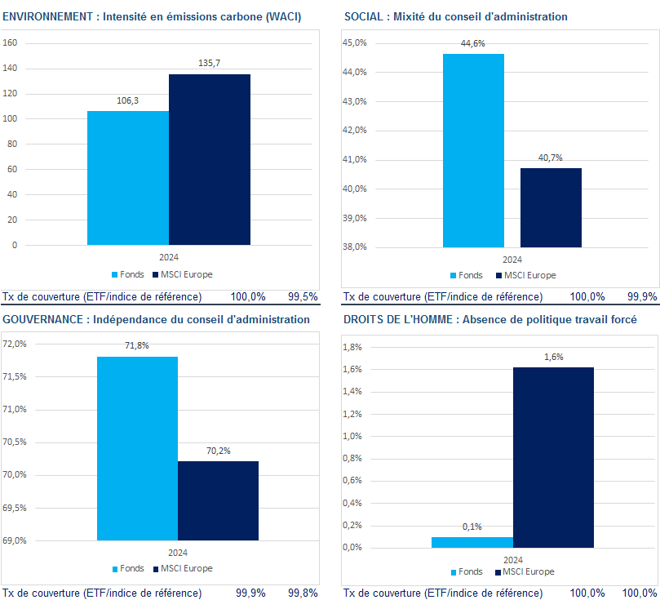
Amundi Label ISR Actions Europe UCITS ETF
ETF Actions
Source : Amundi ETF, données au 31/12/2024. Tous les indicateurs sont pondérés par le poids en portefeuille ou de l'indice de référence Information donnée à titre indicatif uniquement, susceptible d’évoluer dans le temps sans notification préalable.

Slide 12
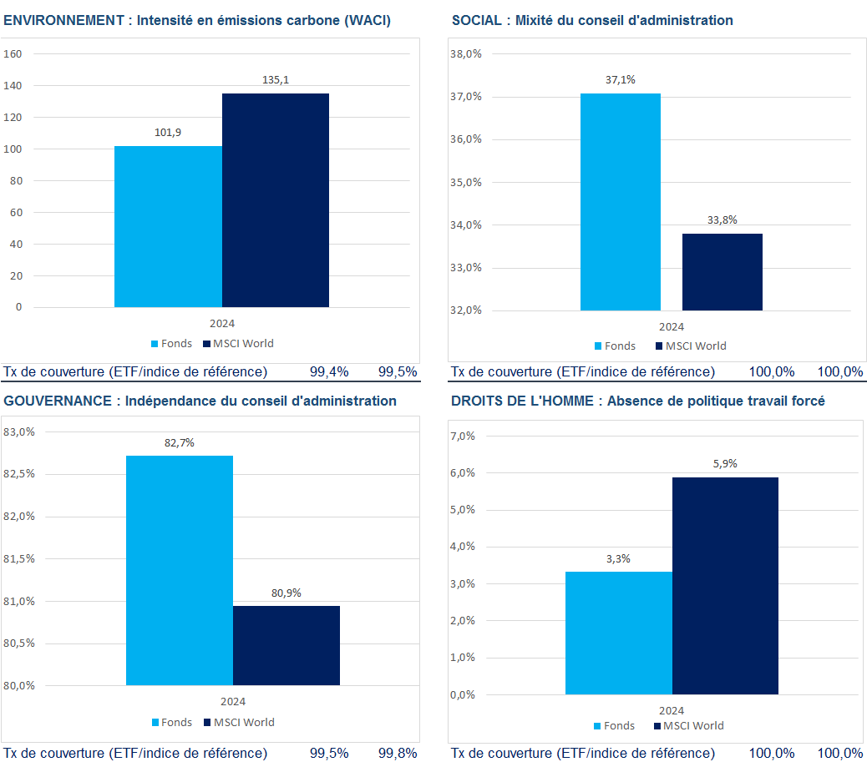
Amundi Label ISR Actions Monde UCITS ETF
ETF Actions
Source : Amundi ETF, données au 31/12/2024. Tous les indicateurs sont pondérés par le poids en portefeuille ou de l'indice de référence Information donnée à titre indicatif uniquement, susceptible d’évoluer dans le temps sans notification préalable.

Slide 13
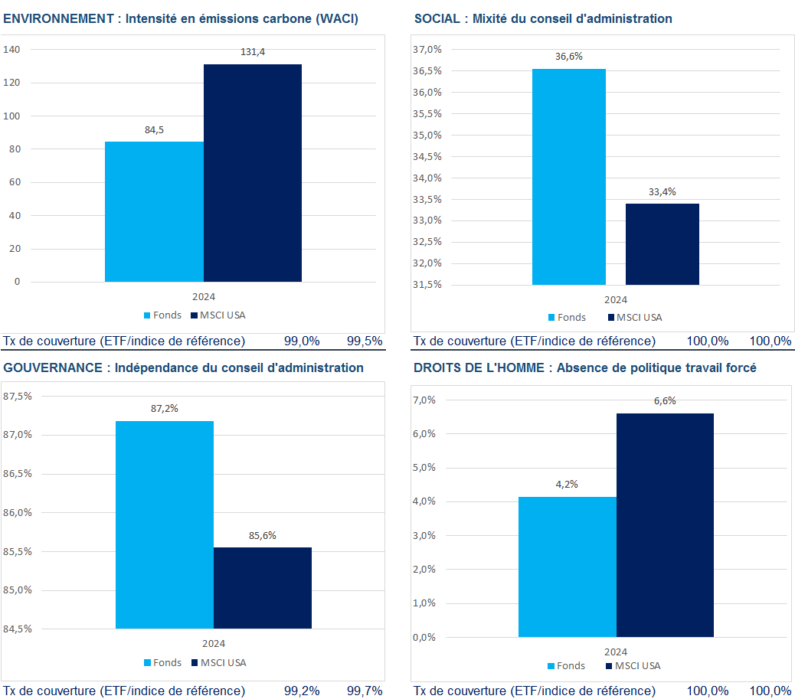
Amundi Label ISR Actions USA UCITS ETF
ETF Actions
Source : Amundi ETF, données au 31/12/2024. Tous les indicateurs sont pondérés par le poids en portefeuille ou de l'indice de référence Information donnée à titre indicatif uniquement, susceptible d’évoluer dans le temps sans notification préalable.

Slide 14
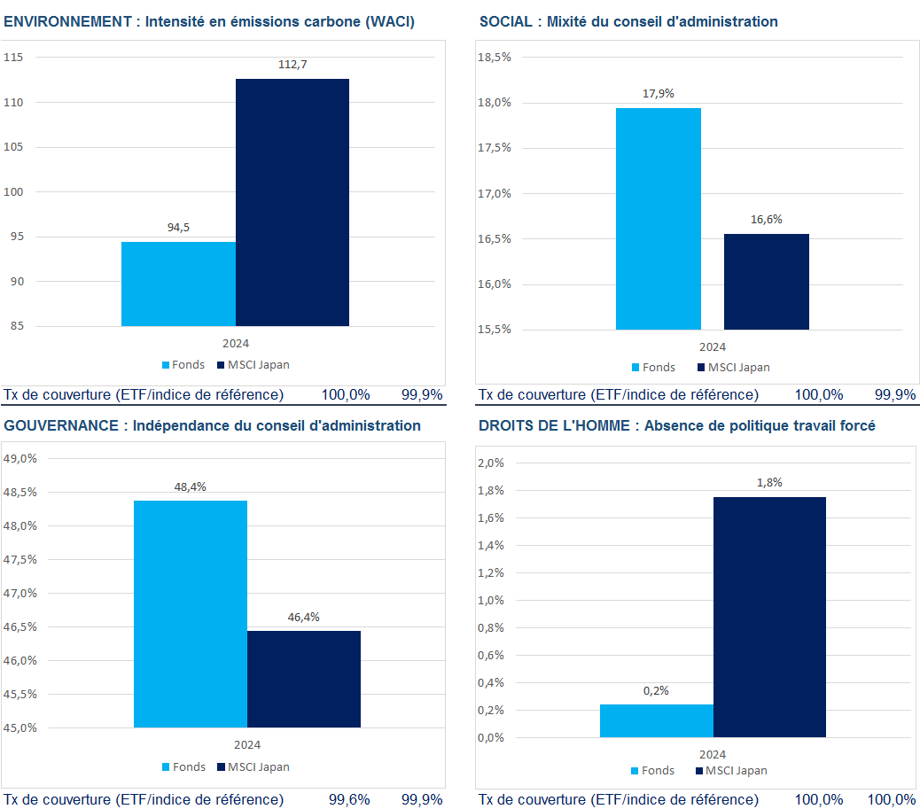
Amundi Label ISR Actions Japon UCITS ETF
ETF Actions
Source : Amundi ETF, données au 31/12/2024. Tous les indicateurs sont pondérés par le poids en portefeuille ou de l'indice de référence Information donnée à titre indicatif uniquement, susceptible d’évoluer dans le temps sans notification préalable.

Slide 15
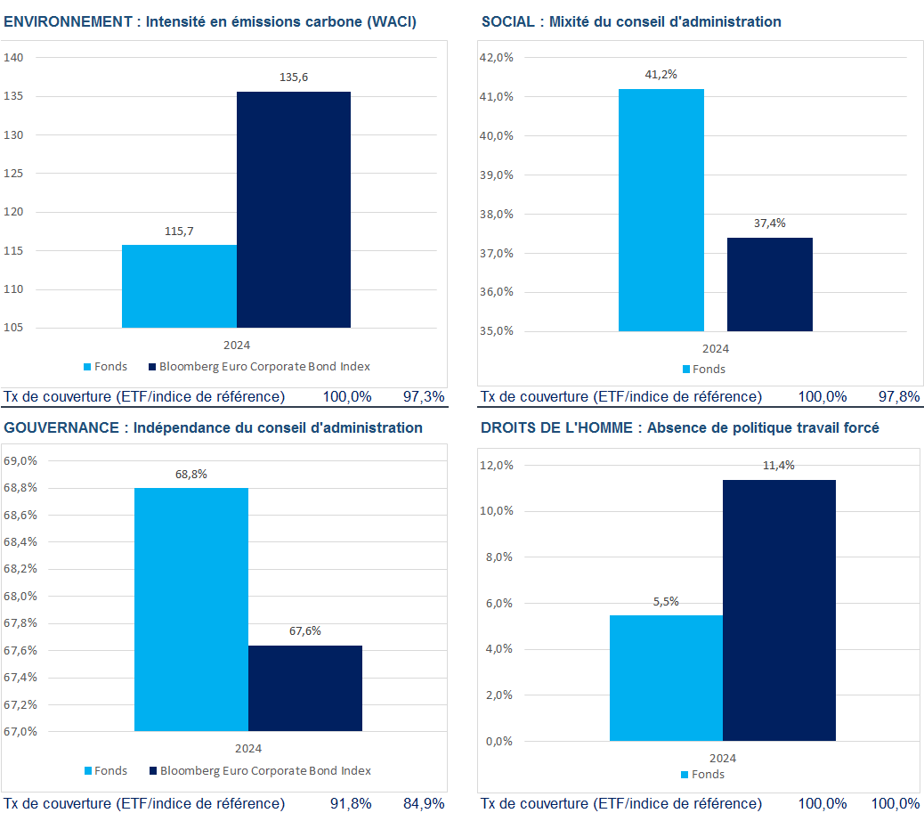
Amundi Label ISR Crédit EUR UCITS ETF
ETF Obligataires
Source : Amundi ETF, données au 31/12/2024. Tous les indicateurs sont pondérés par le poids en portefeuille ou de l'indice de référence Information donnée à titre indicatif uniquement, susceptible d’évoluer dans le temps sans notification préalable.

Slide 16
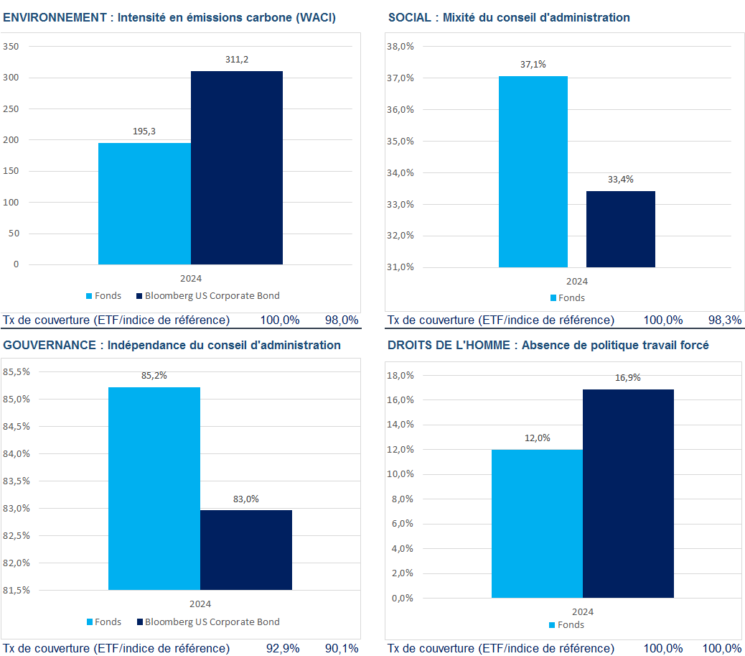
Amundi Label ISR Crédit USD UCITS ETF
ETF Obligataires
Source : Amundi ETF, données au 31/12/2024. Tous les indicateurs sont pondérés par le poids en portefeuille ou de l'indice de référence Information donnée à titre indicatif uniquement, susceptible d’évoluer dans le temps sans notification préalable.

Slide 17
03.
Rapport sur les Principales Incidences Négatives
11

Slide 18
Rapport Principales Incidences Négatives
Le rapport au 31.12.2024 de l’ensemble des Principales Incidences Négatives (PAI en anglais) au sens de la réglementation SFDR, est fourni dans le fichier Excel ci-dessous

Slide 19
04.
Rapport de Vote
14

Slide 20
Rapports de vote
Amundi Label ISR Actions Europe UCITS ETF :
Le fonds ayant été lancé en novembre 2024, le rapport de vote 2024 n’est pas encore disponible
Amundi Label ISR Actions Monde UCITS ETF
Le fonds ayant été lancé en novembre 2024, le rapport de vote 2024 n’est pas encore disponible
Amundi Label ISR Actions USA UCITS ETF
Le fonds ayant été lancé en novembre 2024, le rapport de vote 2024 n’est pas encore disponible
Amundi Label ISR Crédit EUR UCITS ETF
Le fonds ayant été lancé en novembre 2024, le rapport de vote 2024 n’est pas encore disponible
Amundi Label ISR Crédit USD UCITS ETF
Les fonds obligataires ne pouvant voter aux AGs, le rapport de vote n’est pas disponible
Amundi Label ISR Actions Japon UCITS ETF
Les fonds obligataires ne pouvant voter aux AGs, le rapport de vote n’est pas disponible

Slide 21
05.
Rapport d’Engagement
29

Slide 22
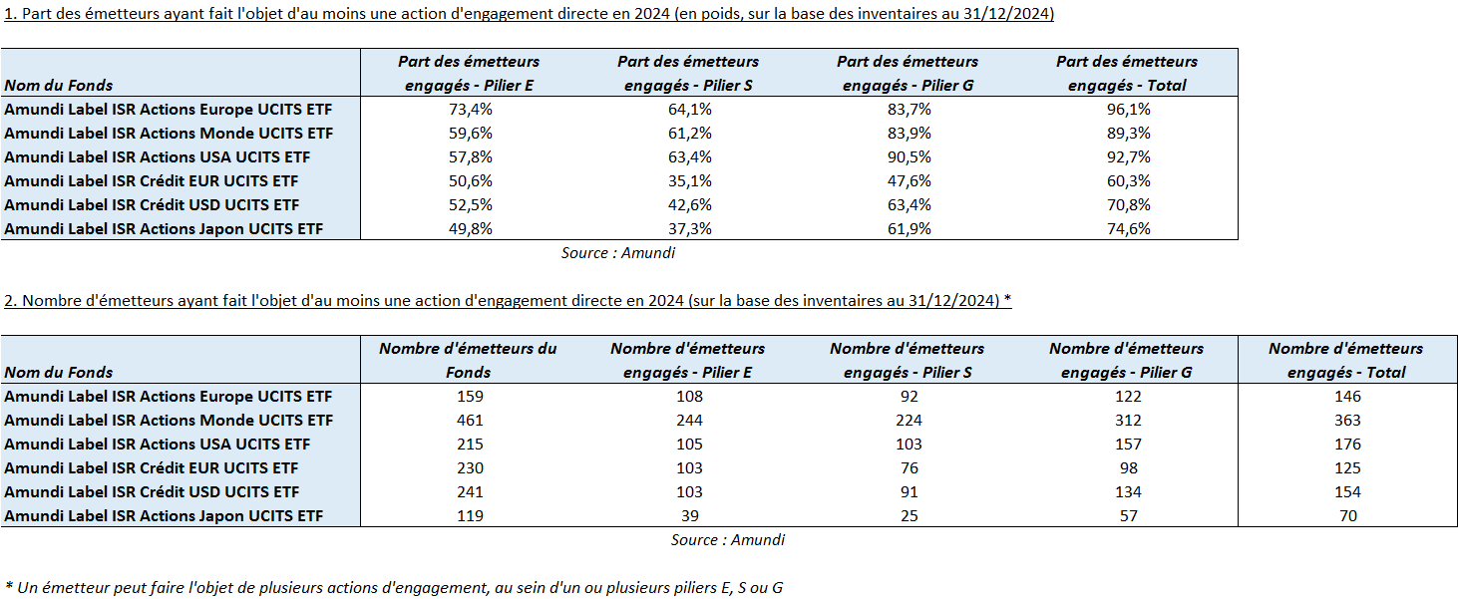
Rapport d’engagement (1)

Slide 23
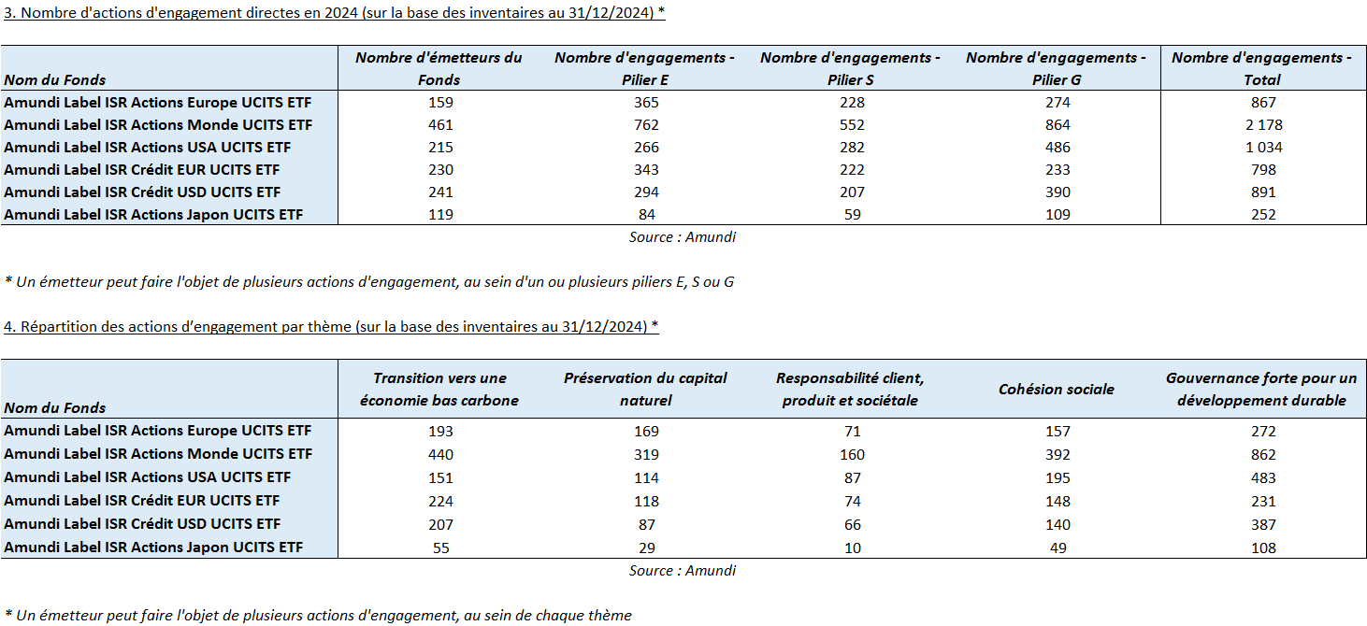
Rapport d’engagement (2)

Slide 24
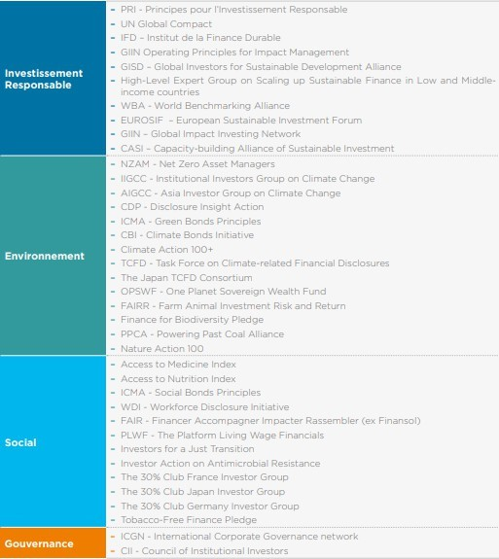
Rapport d’engagement (3) : Actions d’engagement collectives
En tant qu'investisseur responsable ayant une influence croissante dans la prise en compte des critères ESG, Amundi participe à de nombreuses initiatives en tant que membre ou signataire. Ces initiatives internationales regroupent des investisseurs institutionnels et des professionnels de la gestion d'actifs. Leur objectif est d'encourager les entreprises à améliorer leurs pratiques et leur transparence dans le domaine de la lutte contre le changement climatique et la déforestation, la protection des ressources en eau, la santé, la nutrition dans les pays en développement, etc...
De nombreux exemples d'actions d'engagement collectives prises au niveau de la société de gestion sont détaillées (en particulier le degré de participation d'Amundi), dans le rapport d'engagement annuel disponible sur la page (mot clé : Collaborative engagement:) :
https://legroupe.amundi.com/documentation-esg

Slide 25
06.
Rapport sur les Plans de Transition Climatiques
33

Slide 26
Plans de Transition Climatiques (1) – Exigences V3
L'analyse des plans de transition selon le référentiel « V3 » doit comprendre trois dimensions :
analyse des objectifs de réduction des émissions à court, moyen et long terme et leur cohérence avec l'Accord de Paris.
analyse des mesures mises en œuvre par l'émetteur pour atteindre ses objectifs (stratégie, plan d'action, etc.).
Une analyse de la gouvernance mise en place pour atteindre ces objectifs.
Pour les deux premiers piliers, Amundi a développé un score interne appelé le « TransitionScore », complété par une analyse de la gouvernance mise en place par l’émetteur
Conformément au référentiel du label, le processus d’investissement des ETFs actifs labellisés impose une proportion d’émetteurs, au sein des sociétés à fort impact climatique (SFIC *), dont le plan de transition climatique est aligné avec les Accords de Paris, supérieure à 35%. Le référentiel impose une exigence de publication de la proportion d’émetteurs alignés.
* tels que décrits par le Règlement Délégué (UE) 2022/1288. L’appartenance d’un émetteur à un secteur est définie sur base du code NACE de son activité principale.

Slide 27
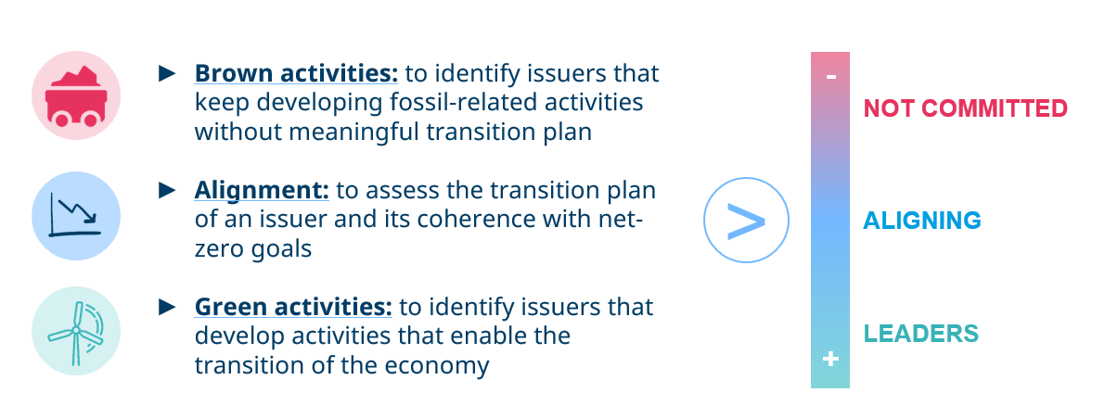
Plans de Transition Climatiques (2) – Méthodologie Score de Transition
La méthodologie repose sur trois piliers définis par des points de données sous-jacents :
Activités Brunes
Alignement
Activités Vertes
Chaque pilier est défini par des points de données sous-jacents (KPI). Ces points de données proviennent de fournisseurs de données externes (par exemple MSCI, Trucost, Rystad, etc.) ou directement de l'équipe de recherche ESG Amundi. Certains KPI sont spécifiques à un secteur, ce qui signifie qu'ils ne s'appliquent qu'à certains secteurs.
Pour évaluer leur performance en matière de transition, les émetteurs notés sont classés en trois catégories

Slide 28



Plans de Transition Climatiques (3) – Méthodologie Score de Transition
A l’issue de l’évaluation selon les KPIs climatiques, les émetteurs sont classifiés dans 6 sous-catégories et 3 catégories (Not Committed, Aligning, Leaders) :
Amundi considère que seuls les émetteurs classifiés en Aligning et Leaders ont un plan de transition aligné avec les Accords de Paris. Une analyse complémentaire de leur gouvernance est alors réalisée
NOT COMMITTED
Issuers that have not declared a credible transition plan
ALIGNING
Issuers on an improving carbon intensity trend or with a credible transition plan
LEADERS
Issuers that provide low-carbon solutions or have taken net zero commitments
Criteria | Misaligned | Laggards | Improvers | Transitioners | Net Zero | Enablers
Brown Activities | FAIL
1. High Exposure to Fossil Fuel | X
Alignment |  | Not Aligned | Committed | Aligning | Aligned
2. Emissions Performances |  |  | ü | ü | ü
3. Science Based Reduction Target |  |  |  | ü | ü
4. Credible Transition Plan or High Green Capex |  |  |  |  | ü
Green Activities |  |  |  |  |  | PASS
5. High Involvement into Green Activities |  |  |  |  |  | ü

Slide 29
Plans de Transition Climatiques (4) – Gouvernance
La gouvernance des émetteurs est analysée selon trois dimensions :
1. Preuves minimales de surveillance climatique par le conseil d’administration :
L’émetteur dispose d’un comité consacré au climat ou à la durabilité au niveau du conseil d’administration (sources : ISS/CDP)
OU
La rémunération du PDG est liée à des enjeux climatiques (sources : ISS/CDP)
2. Politiques climatiques et transparence :
Possède un score climat > B- (source : notation CDP, allant de D- à A)
OU
Possède une note de stratégie de changement climatique ISS > C- (source : notation ISS allant de D- à A+)
3. Mise en place d’une « transition juste » :
L’émetteur dispose d’un score sur le pilier Social > E (selon la notation ESG AMUNDI de A à G)
OU
Aucune violation du Pacte Mondial des Nations Unies et de l’OCDE (source: MSCI) / Absence de dispositif de contrôle de la conformité (source : MSCI)

Slide 30
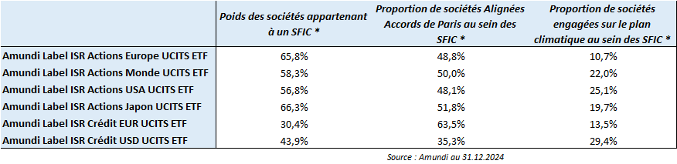
Plans de Transition Climatiques (5) - Reporting
* secteurs à fort impact climatique (SFIC), tel que décrits par le Règlement Délégué (UE) 2022/1288. L’appartenance d’un émetteur à un secteur est définie sur base du code NACE de son activité principale.

Slide 31
07.
Risques et Informations importantes
33

Slide 32
Informations sur les fournisseurs des indicateurs de référence
MSCI
Les indices MSCI présentés dans ce document ont été utilisés par Amundi comme univers de référence pour la sélection des entreprises utilisées comme base pour les fonds de la gamme Amundi Label ISR UCITS ETF – Rapport Annuel Label ISR 2024. MSCI ne sponsorise, ne soutient, ne promeut ni n'approuve de quelque manière que ce soit les fonds de la gamme Amundi Label ISR UCITS ETF – Rapport Annuel Label ISR 2024. MSCI n'a pas été et n'est en aucun cas impliqué dans la création, le calcul, la maintenance ou la revue de ces Fonds. Les indices MSCI ont été fournis "en l’état". MSCI, chacune de ses filiales et toute autre personne impliquée dans la construction, le calcul ou la création des indices MSCI (collectivement, les "Parties MSCI") déclinent expressément toute responsabilité (y compris, sans limitation, toute responsabilité d'originalité, d'exactitude, d'exhaustivité, d’actualité, de non-contrefaçon, de négociabilité et d'adéquation à un usage particulier). Sans limiter ce qui précède, en aucun cas les Parties MSCI ne pourront être tenues responsables des dommages directs, indirects, spéciaux, accessoires, punitifs, consécutifs (y compris, sans limitation, les pertes de bénéfices) ou tout autre dommage lié aux indices MSCI ou aux fonds de la gamme Amundi Label ISR UCITS ETF – Rapport Annuel Label ISR 2024.
Les informations de MSCI ne peuvent être utilisées que pour un usage interne, ne peuvent être reproduites ou redistribuées sous quelque forme que ce soit et ne peuvent être utilisées comme base ou composante d'instruments financiers, de produits ou d'indices. Aucune des informations de MSCI n'est destinée à constituer un conseil en investissement ou une recommandation de prendre (ou de s'abstenir de prendre) une décision d'investissement quelconque et ne peut être utilisée comme telle. Les données historiques et les analyses ne doivent pas être considérées comme une indication ou une garantie de toute performance future, analyse, prévision ou prédiction. Les informations de MSCI sont fournies "telles quelles" et l'utilisateur de ces informations assume tous les risques liés à leur utilisation. MSCI, chacune de ses filiales et toute autre personne impliquée dans la compilation, le calcul ou la création de toute information de MSCI (collectivement, les "parties MSCI") décline expressément toutes les garanties (y compris, sans limitation, toute garantie d'originalité, d'exactitude, d'exhaustivité, de rapidité, de non-contrefaçon, de qualité marchande et d'adéquation à un usage particulier) concernant ces informations. Sans limiter ce qui précède, en aucun cas une partie MSCI ne pourra être tenue responsable de tout dommage direct, indirect, spécial, accessoire, punitif, consécutif (y compris, sans limitation, les pertes de bénéfices) ou tout autre dommage. Le(s) produit(s) mentionné(s) ici ne sont pas parrainés, approuvés, émis, vendus ou promus par MSCI. (www.msci.com)

Slide 33
Principaux risques des ETF Amundi
Risque de perte du capital investi. Les investisseurs sont entièrement exposés au risque de perte en capital, et ils peuvent ne pas récupérer le montant initialement investi.
Risque lié aux marchés auxquels l’ETF est exposé. Le prix et la valeur des investissements sont liés au risque de liquidité des composantes de la stratégie sous-jacente. La valeur des investissements peut fluctuer à la hausse comme à la baisse.
Risque lié à la volatilité des titres/devises composant la stratégie sous-jacente.
L’objectif d'investissement du fonds peut ne pas être entièrement réalisé.
La politique de transparence du portefeuille et les informations sur les actifs des fonds sont disponibles sur amundietf.com. Les parts des fonds achetées sur le marché secondaire ne peuvent généralement pas être revendues directement aux fonds. Les investisseurs doivent acheter et vendre des parts sur un marché secondaire à l'aide d'un intermédiaire (par exemple, un courtier), ce qui peut entraîner des frais. Les investisseurs peuvent en outre payer un montant supérieur à la valeur liquidative en vigueur lors de l'achat de parts et percevoir un montant inférieur à la valeur liquidative en vigueur lors de leur revente.
Il est important que les investisseurs potentiels évaluent les risques décrits ci-dessous et dans le Document d'Informations Clés (DIC) et le prospectus du fonds, lesquels sont disponibles sur le site www.amundietf.com.

Slide 34
Les risques liés à l’investissement
Il est important que les investisseurs potentiels évaluent les risques décrits ci-dessous et dans le Document d'Informations Clés (DIC) et le prospectus du fonds, lesquels sont disponibles sur le site www.amundietf.com.
RISQUE DE PERTE EN CAPITAL – Les ETF ont un profil de risque similaire à celui d’un investissement direct dans la stratégie sous-jacente. Les investisseurs sont entièrement exposés au risque de perte en capital, et ils peuvent ne pas récupérer le montant initialement investi.
RISQUE LIE AU SOUS-JACENT – La stratégie sous-jacente d’un ETF peut être complexe et volatile. Par exemple, les ETF exposés aux Marchés Emergents comportent un risque de perte potentielle plus élevé que ceux qui investissent dans les Marchés Développés, car ils sont exposés à de nombreux risques imprévisibles inhérents à ces marchés.
RISQUE DE CONTREPARTIE – Les investisseurs sont exposés aux risques découlant de l’utilisation d’un swap de gré à gré (« Over-the-counter » OTC) ou du prêt de titres avec la (les) contrepartie(s) respective(s). Les contreparties sont des établissements de crédit dont les noms se trouvent sur le site du fonds amundietf.com. Conformément à la réglementation OPCVM, l'exposition à la contrepartie ne peut pas dépasser 10% des actifs totaux du fonds.
RISQUE DE CHANGE – Un ETF peut être exposé au risque de change s’il est libellé dans une devise différente de celle de la stratégie sous-jacente utilisée. Les fluctuations des taux de change peuvent donc avoir un impact positif ou négatif sur les performances.
RISQUE DE LIQUIDITÉ – Il existe un risque lié aux marchés auxquels l’ETF est exposé. Le prix et la valeur des investissements sont liés au risque de liquidité des composantes de la stratégie sous-jacente. Les investissements peuvent fluctuer à la hausse comme à la baisse. De plus, sur le marché secondaire, la liquidité est fournie par des teneurs de marché opérant sur les bourses où les ETF sont cotés. En bourse, la liquidité peut être limitée du fait d'une suspension du marché sous-jacent représenté par la stratégie sous-jacente utilisée par l'ETF, d'une erreur des systèmes de l'une des bourses concernées ou d'autres teneurs de marché, ou d'une situation de marché ou d'un événement exceptionnel(le).
RISQUE DE VOLATILITÉ – L'ETF est exposé aux variations de la volatilité des marchés principaux représentés dans la stratégie sous-jacente. La valeur d’un ETF peut évoluer de manière rapide et imprévisible et peut connaître de fortes fluctuations, à la hausse comme à la baisse.
RISQUE DE CONCENTRATION – Les ETF thématiques sélectionnent des actions ou obligations pour leur portefeuille au sein d’un univers d’investissement initial. Lorsque les règles de sélection sont étendues, le portefeuille peut être plus concentré et le risque réparti sur un nombre de titres inférieur à celui de cet univers d’investissement initial.

Slide 35
Informations importantes (1/3)
Le présent document est réservé aux professionnels et aux contreparties éligibles au sens de la Directive MIF 2014/65/UE du Parlement européen et agissant uniquement et exclusivement pour leur compte propre. Il ne s'adresse pas aux clients particuliers. En Suisse, le présent document est réservé aux investisseurs qualifiés au sens de l’article 10, paragraphe 3 a), b), c) et d), de la Loi fédérale du 23 juin 2006 sur les Placements Collectifs de Capitaux.
Les informations de ce document ne sont pas destinées à être distribuées et ne constituent pas une offre de vente ni une sollicitation d’offre d’achat de titres ou de services aux États-Unis, ou dans l’un de ses territoires ou possessions soumis à sa juridiction, à destination ou au profit de tout ressortissant américain « US person » (tel que défini dans le prospectus des Fonds ou dans les mentions légales des sites www.amundi.com et www.amundietf.com). Les Fonds n’ont pas été enregistrés aux États-Unis en vertu de l’Investment Company Act de 1940 et les parts/actions des Fonds ne sont pas enregistrées aux États-Unis en vertu du Securities Act de 1933.
Ce document est de nature commerciale. Les fonds décrits dans le présent document (les « fonds ») peuvent ne pas être disponibles pour tous les investisseurs ni être autorisés à la commercialisation auprès des autorités compétentes de certains pays. Il est de la responsabilité de chaque investisseur de s’assurer qu’il est autorisé à souscrire à ou investir dans ce produit. Il est recommandé aux investisseurs de consulter des conseillers financiers, fiscaux, comptables et juridiques indépendants avant d’investir dans ce produit.
Les informations contenues dans le présent document sont des informations promotionnelles et non contractuelles qui ne doivent pas être considérées comme un conseil en investissement ou une recommandation d’investissement, une sollicitation d’investissement, d'offre ou d'achat de la part d’Amundi Asset Management (« Amundi ») ou de l’une quelconque de ses filiales.
Les Fonds sont les ETF UCITS d'Amundi. Amundi ETF désigne l’activité ETF d’Amundi.
Ce document contient des informations relatives à des services d’investissement proposés par Amundi ou des Fonds ouverts de droit français agréés par l’Autorité des Marchés Financiers en France et autorisés à commercialiser leurs parts ou actions dans différents pays européens de l’UE (les « Pays de Commercialisation ») en vertu de l’article 93 de la Directive 2009/65/CE.
Les Fonds sont des compartiments des fonds à compartiments (FCP) de droit français gérés activement par Amundi Asset Management dont le siège social est situé au 91/93 Boulevard Pasteur, 75015 Paris, France
Avant toute souscription, l’investisseur potentiel est tenu de lire les documents d’offre des Fonds (DIC et prospectus). La version française du prospectus des ETF UCITS domiciliés en France ainsi que les DIC dans la langue des Pays de Commercialisation, sont disponibles gratuitement sur les sites www.amundi.com et www.amundietf.com. Ils sont également disponibles auprès du siège d'Amundi Asset Management (en tant que société de gestion des FCP). Pour plus d'informations sur les bourses où l'ETF est coté, veuillez vous référer à la page web du fonds sur amundietf.com.
Tout investissement dans un Fonds comporte des risques importants (pour en savoir plus sur les risques, voir le DIC et le prospectus). Les performances passées ne préjugent en rien des performances futures. Le rendement de l’investissement et la valeur principale d’un investissement dans les Fonds ou autre produit d'investissement peuvent fluctuer à la hausse comme à la baisse et entraîner la perte du capital investi à l'origine. Il est recommandé aux investisseurs de demander conseil auprès d'un professionnel avant toute décision d’investissement afin de déterminer les risques associés à l’investissement et son caractère approprié.
Il appartient à l'investisseur de s’assurer de la conformité de son investissement avec la législation applicable dont il dépend, et de vérifier que celui-ci est adapté à ses objectifs d’investissement et à sa situation patrimoniale (notamment du point de vue fiscal).

Slide 36
Informations importantes (2/3)
Veuillez noter que la société de gestion est susceptible de renoncer aux dispositions prises pour la commercialisation des parts/actions du Fonds dans un État Membre de l'UE ou du Royaume-Uni pour lequel elle a fait une notification.
Un résumé des informations sur les droits des investisseurs et les mécanismes de recours collectif est disponible en français sur la page réglementaire à l'adresse suivante https://www.amundi.fr/fr_part/informations-reglementaires pour les ETF Amundi.
Le présent document n’a pas été revu, validé ni approuvé par une autorité financière.
Le présent document n’est pas destiné et ne saurait être considéré comme fiable par les personnes n’appartenant pas à ces catégories dans les juridictions mentionnées ci-dessous. Dans les juridictions autres que celles mentionnées ci-dessous, le présent document est exclusivement réservé aux clients professionnels et aux intermédiaires auxquels il est destiné. Il ne saurait être distribué au public ou à d’autres tierces parties et l’utilisation des informations fournies par une personne autre que le destinataire est interdite.
Le présent document s’appuie sur des sources jugées fiables, au moment de la publication, par Amundi et/ou l’une quelconque de ses filiales. Les données, opinions et analyses sont susceptibles d'être modifiées sans préavis. Amundi et/ou l’une quelconque de ses filiales déclinent toute responsabilité, directe ou indirecte, pouvant découler de l’utilisation des informations contenues dans le présent document. Amundi et/ou l’une quelconque de ses filiales ne sauraient en aucun cas être tenus responsables d’une décision prise ou d'un investissement effectué sur la base des informations contenues dans le présent document.
La composition actualisée du portefeuille d’investissement du produit est disponible sur www.amundietf.com. Les parts d'un ETF UCITS spécifique gérées par un gestionnaire d'actifs et achetées sur le marché secondaire ne peuvent généralement pas être revendues directement au gestionnaire d'actifs lui-même. Les investisseurs doivent acheter et vendre les parts sur un marché secondaire à l'aide d'un intermédiaire (par exemple, un courtier), ce qui peut entraîner des frais. Les investisseurs peuvent en outre payer un montant supérieur à la valeur liquidative en vigueur lors de l'achat de parts et percevoir un montant inférieur à la valeur liquidative en vigueur lors de leur revente.
Les indices et marques déposées y afférentes utilisées dans ce document sont la propriété intellectuelle des fournisseurs d’indices et/ou de leurs concédants de licence. Ces indices sont utilisés sous licence octroyée par les fournisseurs des indices. Les Fonds utilisant ces indices comme référence dans l’élaboration de leur stratégie active, et utilisant des données de ces indices, ne sont en aucun cas sponsorisés, garantis, distribués ou promus par les fournisseurs des indices et/ou leurs concédants de licence, et ces derniers ne peuvent être tenus pour responsables en la matière. Les indices auxquels il est fait référence dans le présent document (« l’Indice » ou les « indices ») ne sont ni sponsorisés, ni approuvés, ni distribués par Amundi ou l’une quelconque de ses filiales. Ni Amundi, ni aucune de ses filiales n’assumeront une quelconque responsabilité à cet égard.
Dans les États membres de l’EEE, le contenu du présent document est autorisé par Amundi pour être utilisé par des Clients Professionnels (tels que définis dans la Directive 2004/39/CE) exclusivement et ne peut être distribué au public.
Informations réputées exactes à la date indiquée plus haut.
Reproduction interdite sans l’autorisation écrite d’Amundi.

Slide 37
Informations importantes (3/3)
FRANCE
Certaines informations peuvent constituer une recommandation générale d’investissement au sens de l’article 3. (35) of 596/2014/UE regulation. Le présent document n’a pas été produit dans le but de promouvoir l’indépendance des analyses financières et Amundi, en tant que prestataire de services d’investissement, n’est pas soumis à l’interdiction d’effectuer des transactions sur les instruments financiers décrits dans le présent document avant la diffusion de celui-ci.
Le prospectus en français pour les ETF UCITS français, ainsi que le DIC en français sont disponibles gratuitement sur www.amundi.com ou www.amundietf.com. Ils sont également disponibles au siège d'Amundi Asset Management (en tant que société de gestion des FCP mentionnés plus haut).
S’agissant des fonds admis à la cotation en France, la cotation est soumise à un mécanisme d’encadrement permettant de s'assurer que le cours des actions ou parts ne s'écarte pas sensiblement d'une valeur de référence fixée par les règles du marché réglementé en question, notamment par la mise en place d’un dispositif de réservation de la cotation en cas d'écart trop important par rapport à cette valeur de référence. Le Teneur de Marché s’assure que le cours de bourse des parts des Fonds ne s’écarte pas plus du pourcentage indiqué dans le prospectus des Fonds mentionnés dans le présent document, ni de la valeur liquidative de l’OPCVM, afin de respecter les seuils de réservation fixés par Euronext Paris SA.
Amundi Asset Management
Société par actions Simplifiée, SAS au capital de 1 143 615 555 € et agréée par l’Autorité des Marchés Financiers sous le numéro GP 04000036 en qualité de société de gestion de portefeuille. Siège social : 91-93 boulevard Pasteur, 75015 Paris - France
Adresse postale : 91 boulevard Pasteur, CS 21564, 75730 Paris Cedex 15 - France. Tél. : +33 (0)1 76 33 30 30 - amundi.com - 437 574 452 RCS Paris.

